Slide 1
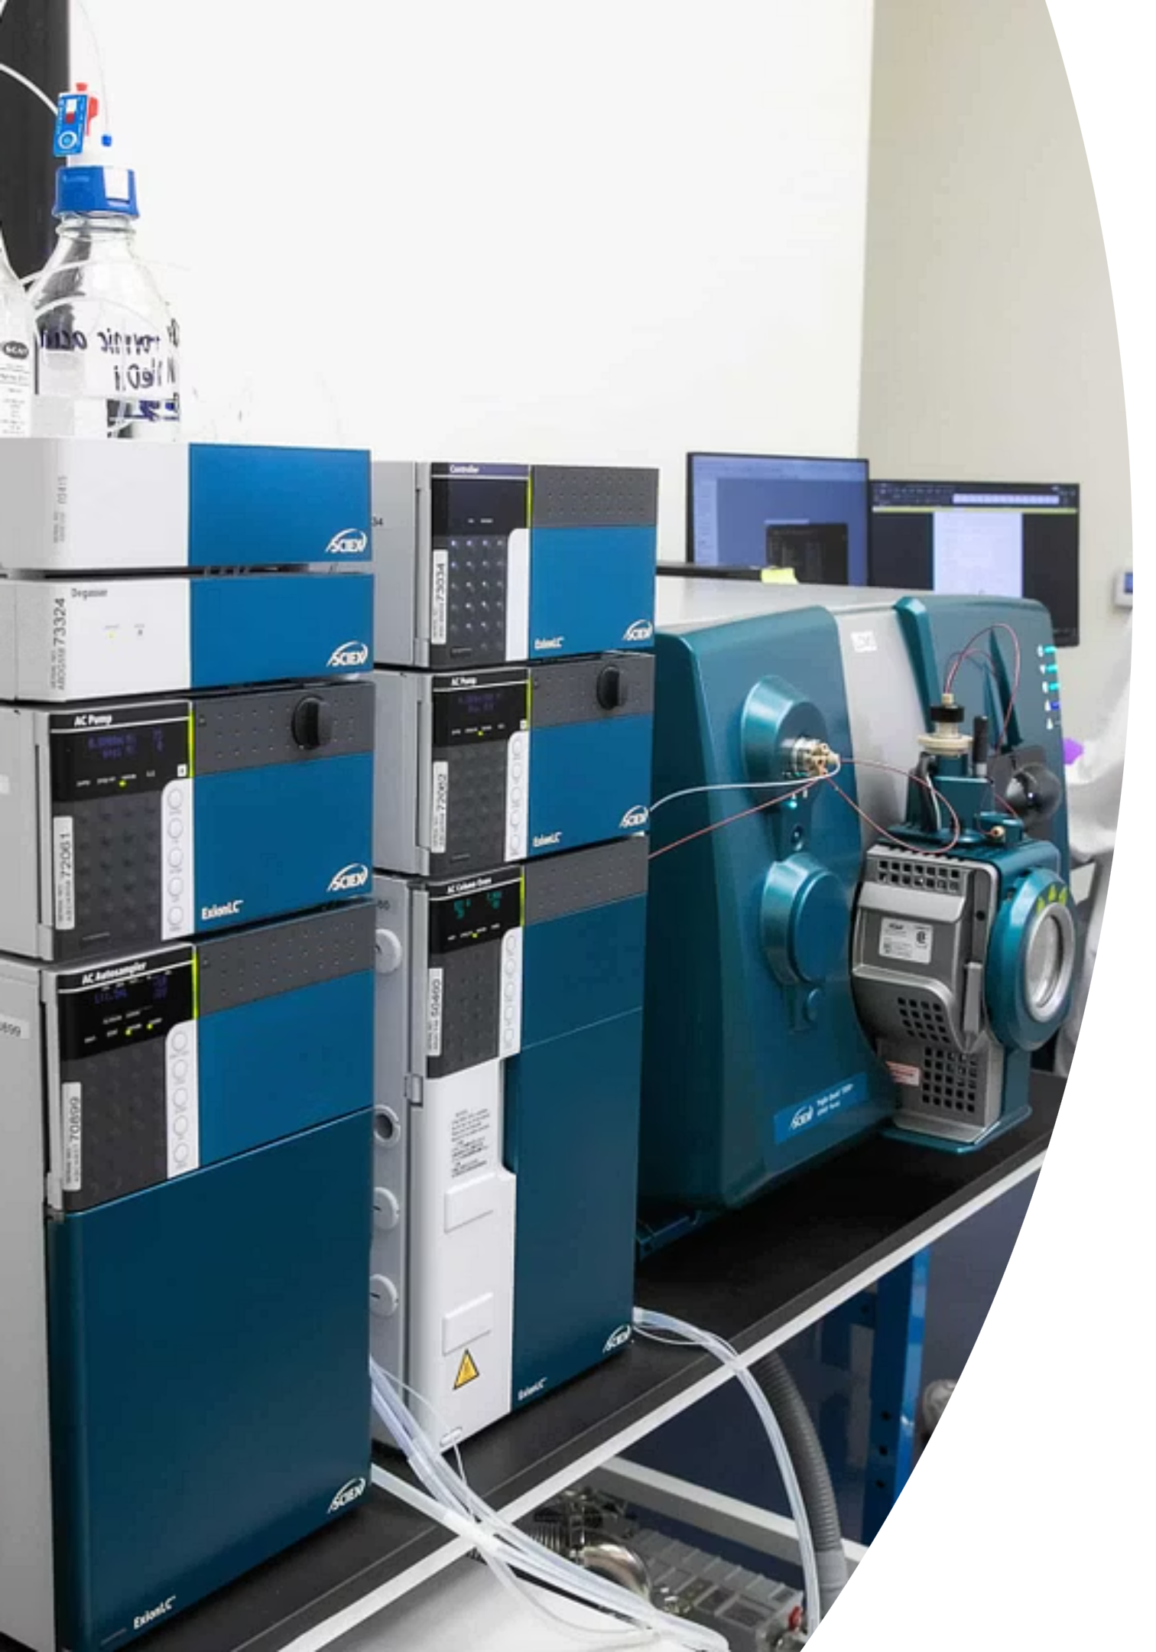
Gas Chromatography-Mass Spectrometry
Apt. Yoky Elfadri, M. Farm
Dosen Pengampu

Slide 2
Apa itu GC-MS?
GC-MS terdiri dari dua sistem terpisah, yaitu GC dan MS, yang digabungkan menjadi satu instrumen. Sampel yang mengandung senyawa volatile diinjeksikan ke dalam sistem GC, di mana senyawa-senyawa tersebut akan dipisahkan berdasarkan sifat kepolarannya di dalam kolom yang terisi dengan fase stationer. Setelah terelusi dari sistem GC, senyawa-senyawa tersebut akan masuk ke dalam sistem MS, di mana senyawa-senyawa tersebut akan diionisasi dengan energi tertentu dan difragmentasi menjadi ion-fragment
Mass Spectrometry (MS)
Gas Chromatography (GC)
Fase Identifikasi
Mengidentifikasi setiap senyawa yang terelusi dari GC berdasarkan rasio massa terhadap muatan (m/z). Menghasilkan spektrum massa unik sebagai "sidik jari" molekuler.
Fase Pemisahan
Memisahkan campuran senyawa volatil berdasarkan perbedaan volatilitas dan interaksi dengan fase diam kolom. Setiap komponen elusi pada waktu retensi yang berbeda.
Gas pembawa inert (He, N₂)
Kolom kapiler fase diam
Program suhu terkontrol
Sumber ion (EI / CI)
Mass analyzer (quadrupole)
Detektor dan sistem data

Slide 3

Tantangan Analisis Farmasi QC
Analisis Pengotor (Impurity) dan Residu Pelarut
Mendeteksi dan mengukur sisa pelarut organik beracun yang digunakan selama proses sintesis obat
Deteksi Senyawa Berbahaya
Mengidentifikasi pengotor spesifik seperti kontaminan nitrosamin atau zat asing dalam sediaan farmasi.
Analisis Bahan Baku dan Minyak Atsiri
Sangat diandalkan untuk memastikan kadar, keaslian, serta kualitas komponen aktif dalam obat herbal dan kosmetik
Pengujian Obat Terlarang/Penyalahgunaan
Mendeteksi dan melakukan skrining berbagai macam obat terapeutik dan zat adiktif

Slide 4




Kromatografi Gas: Fase Pemisahan
Kromatografi gas bekerja dengan menguapkan sampel dan membawanya melalui kolom menggunakan gas pembawa inert. Pemisahan terjadi karena perbedaan interaksi setiap senyawa dengan fase diam di dalam kolom.
Injeksi & Penguapan
Sampel cair diinjeksikan ke port injeksi bersuhu tinggi (250–300°C) dan langsung menguap menjadi fase gas.
Transportasi Gas Pembawa
Gas inert (Helium atau Nitrogen) membawa uap sampel masuk ke kolom kapiler dengan laju alir terkontrol.
Interaksi Fase Diam
Senyawa berinteraksi berbeda dengan fase diam berdasarkan polaritas dan titik didih, menghasilkan waktu retensi yang khas.
Elusi ke MS
Senyawa yang terpisah elusi secara berurutan dan masuk ke spektrometer massa untuk identifikasi.

Slide 5

Spektrometri Massa: Fase Identifikasi
Tiga Tahap Utama Spektrometri Massa
1
Ionisasi (Ion Source)
Molekul netral ditembak berkas elektron berenergi 70 eV (Electron Impact/EI), menghasilkan ion molekul (M⁺) dan fragmen ion positif yang khas.
2
Analisis Massa (Mass Analyzer)
Quadrupole memisahkan ion berdasarkan rasio massa terhadap muatan (m/z) dengan menyaring ion yang tidak sesuai rasio target secara selektif.
3
Deteksi & Spektrum Massa
Detektor merekam kelimpahan relatif setiap ion m/z, menghasilkan spektrum massa unik — sidik jari molekuler yang dapat dicocokkan dengan library.

Slide 6



Antarmuka (Interface) GC-MS
Komponen yang sering diabaikan namun sangat kritis — interface menjembatani perbedaan tekanan operasional antara GC (tekanan atmosfer) dan MS (vakum tinggi ~10⁻⁵ Torr). Tanpa interface yang tepat, performa sistem akan turun drastis.
Tantangan Tekanan
Pembuangan Gas Pembawa
Transfer Analit Efisien
GC beroperasi pada tekanan atmosfer (~760 Torr), sedangkan MS membutuhkan vakum tinggi. Interface harus mengurangi tekanan secara bertahap tanpa kehilangan analit.
Interface berfungsi membuang sebagian besar gas pembawa (Helium) sebelum masuk ke sumber ion MS, mencegah overloading sistem vakum.
Analit ditransfer ke sumber ion MS tanpa kehilangan resolusi kromatografi. Desain jet separator atau direct coupling memastikan efisiensi transfer >90%.

Slide 7
Analisis Kualitatif & Kuantitatif
Analisis Kualitatif
Analisis Kuantitatif
Identifikasi senyawa berdasarkan pencocokan pola fragmentasi spektrum massa sampel dengan spektrum referensi dalam library.
Penentuan konsentrasi senyawa target menggunakan hubungan antara area puncak kromatogram dan konsentrasi standar.
Kurva Kalibrasi: Plot area puncak vs konsentrasi standar bertingkat
Internal Standard: Senyawa referensi ditambahkan untuk koreksi variasi injeksi
LOD & LOQ: Batas deteksi dan kuantifikasi ditentukan secara statistik
Library Search: NIST, Wiley, Adams (untuk minyak atsiri)
Similarity Index (SI): Nilai kecocokan 0–1000; SI >800 dianggap identifikasi valid
Retention Index (RI): Konfirmasi tambahan menggunakan standar alkana
Indikator Akurasi: Similarity Index (SI) >800 dari 1000 menunjukkan identifikasi yang dapat dipercaya untuk tujuan farmasi.

Slide 8
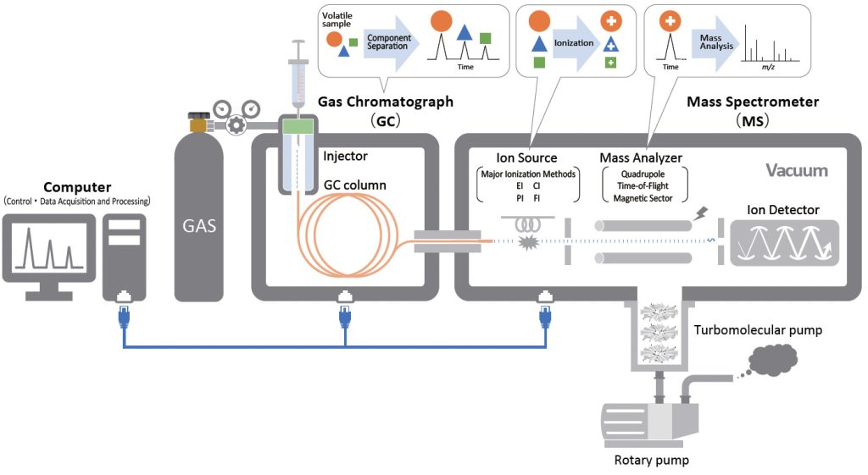

Slide 9
Injeksi Sampel: Sampel cair atau gas dimasukkan ke dalam lubang injeksi (injector port) dan dipanaskan pada suhu tinggi hingga komponen di dalamnya menguap
Pemisahan (Kromatografi Gas / GC): Uap sampel didorong oleh gas pembawa inert (seperti Helium atau Nitrogen) melewati kolom kapiler di dalam oven. Komponen kimia akan terpisah berdasarkan titik didih dan afinitasnya terhadap fase diam di dalam kolom. Senyawa yang lebih ringan atau mudah menguap akan keluar terlebih dahulu
Ionisasi (Spektrometri Massa / MS): Molekul yang telah terpisah memasuki ruang MS yang divakumkan. Di sini, molekul ditembak dengan berkas elektron berenergi tinggi (biasanya 70 eV), yang menyebabkan molekul tersebut kehilangan elektron dan terpecah menjadi ion-ion positif
Pemisahan Ion Berdasarkan Massa: Ion-ion positif yang terbentuk akan dipercepat dan dilewatkan melalui medan magnet atau medan listrik. Ion-ion ini akan terpisah berdasarkan rasio massa terhadap muatan
Deteksi dan Pembacaan Data: Ion yang terpisah kemudian mengenai detektor yang mengubah kelimpahan ion menjadi sinyal listrik. Hasilnya direkam oleh perangkat lunak komputer dalam bentuk grafik spektrum massa (kromatogram) yang menunjukkan puncak-puncak karakteristik setiap senyawa.

Slide 10

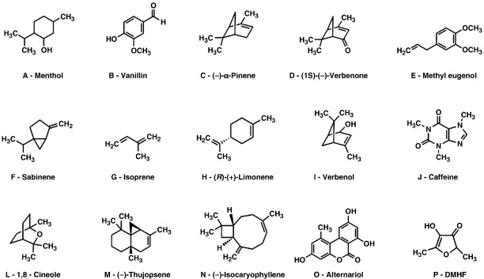

Aplikasi GC-MS di Bidang Farmasi
GC-MS telah menjadi tulang punggung analisis dalam berbagai bidang farmasi — dari penelitian bahan alam hingga kontrol kualitas industri obat modern.
Analisis Senyawa Volatil Bahan Alam
Uji Kemurnian Zat Aktif
Standarisasi Ekstrak Bahan Alam
Identifikasi dan kuantifikasi komponen volatil pada simplisia, minyak atsiri, dan ekstrak tumbuhan obat. Mendukung standardisasi produk herbal.
Deteksi dan kuantifikasi pengotor (impurities) serta residu pelarut dalam zat aktif farmasi sesuai persyaratan ICH Q2 dan Farmakope.
Fingerprinting metabolit sekunder untuk standarisasi ekstrak herbal, menjamin konsistensi komposisi antar batch produksi.

